Slide 1
SEMINARIO CUATRO ENTREVISTAS A SIERVAS BUENAS Y FIELES
Y oí la voz del Señor que decía: ¿A quién enviaré, y quién irá por nosotros? Entonces respondí: Heme aquí; envíame a mí. Isaías 6:8

Slide 2
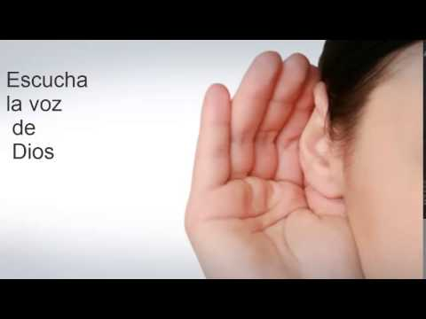
SEMINARIO CUATRO ENTREVISTAS A SIERVAS BUENAS Y FIELES
EXPERIENCIAS MINISTERIALES EXPLICADAS CON PRINCIPIOS BÍBLICOS.
MINISTERIOS DE MUJERES SIN LÍMITES HUMANOS
No estoy hablando del orden bíblico de las mujeres en la iglesia; tampoco hablo de falta de sujeción o algo relacionado, más bien me refiero a que muchas veces las mujeres nos restringimos a trabajar en la obra del Señor por diferentes razones, miedo, pereza, falta de orientación, falta de apoyo del liderazgo de varones, etc.
Como mujeres estamos delimitadas por Dios no por los seres humanos en cuanto nuestro papel, por ello es importante que estemos atentas al llamado de nuestro señor Jesús, quien dijo
"Mis ovejas oyen mi voz, y yo las conozco y me siguen" Juan 10:27.

Slide 3
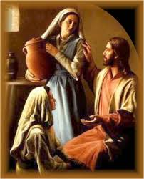
SEMINARIO CUATRO ENTREVISTAS A SIERVAS BUENAS Y FIELES
MINISTERIOS DE MUJERES SIN LÍMITES HUMANOS
Y les decía: La mies a la verdad es mucha, más los obreros pocos; por tanto, rogad al Señor de la mies que envíe obreros a su mies. LUCAS 10:2
El evangelio de Lucas, es realmente muy inspirador para todas las mujeres cristianas que en la actualidad desean servir al Señor. De hecho me atrevería a decir que da la pauta para definir algunos ministerios de las mujeres en la época de Jesús. Cristo revoluciono el papel de la mujer en ese tiempo.
Lucas 8: 1-3 Después de esto, Jesús estuvo recorriendo los pueblos y las aldeas, proclamando las buenas nuevas del reino de Dios. Lo acompañaban los doce, ² y también algunas mujeres que habían sido sanadas de espíritus malignos y de enfermedades: María, a la que llamaban Magdalena, y de la que habían salido siete demonios; ³ Juana, esposa de Cuza, el administrador de Herodes; Susana y muchas más que los ayudaban con sus propios recursos.

Slide 4
SEMINARIO CUATRO ENTREVISTAS A SIERVAS BUENAS Y FIELES
A Continuación presentare una serie de áreas en que las mujeres podemos trabajar apoyados por principios bíblicos dentro la iglesia. Es importante recordar que tanto hombres como mujeres somos obreros en la viña del Señor y si estamos conscientes de nuestra responsabilidad como hijos de Dios, no nos quedaremos de brazos cruzados al momento de servir.
Evangelización y Discipulado. LUCAS 10:1-3, Mateo 28:19,20
Trabajo Misionero: Desarrolla tu carácter misionero, escuchando el llamado de Dios y poniendo en práctica tus dones. El Ejemplo Priscila y su esposo Aquila. HECHOS 18:1-3. 18:18,24-26
Visitación. MATEO 25:35-40
De la iglesia a la comunidad (Benevolencia*servicio*evangelización) SANTIAGO 1:27, MARCOS 2:16-17
Damas. Hechos 9:36-39
Niños, adolescentes, Jóvenes. Hechos 16:1-3; 2 TIMOTEO 1:5

Slide 5
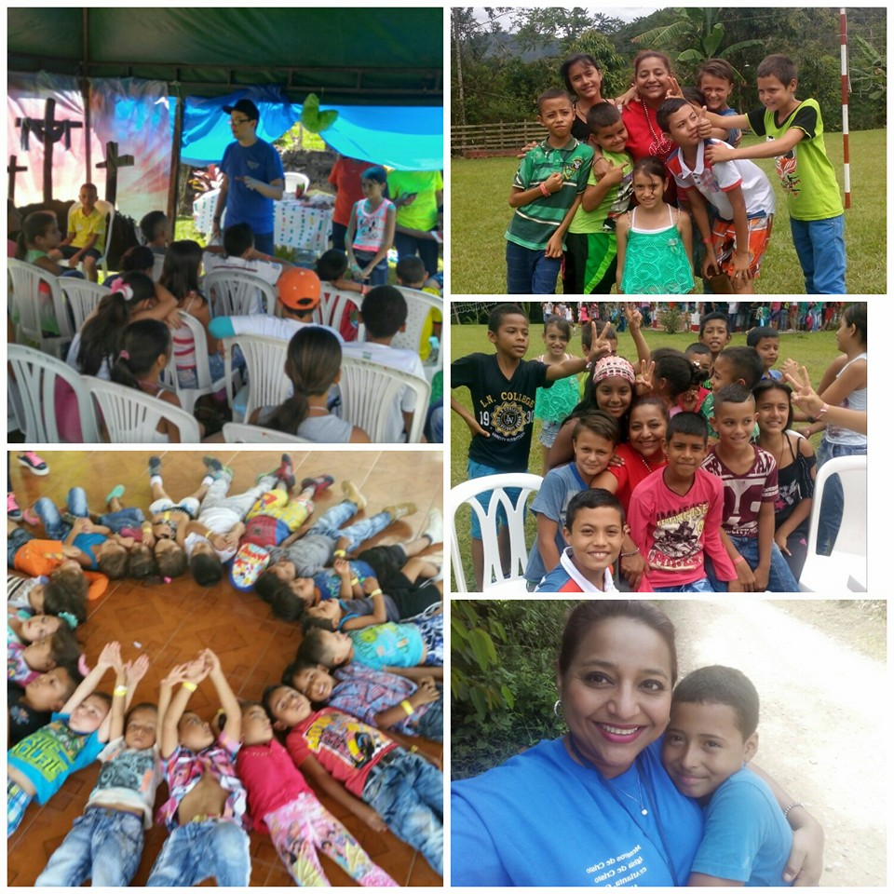
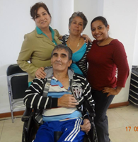
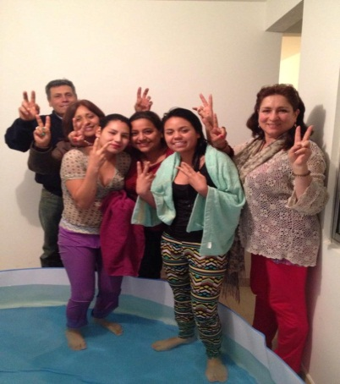
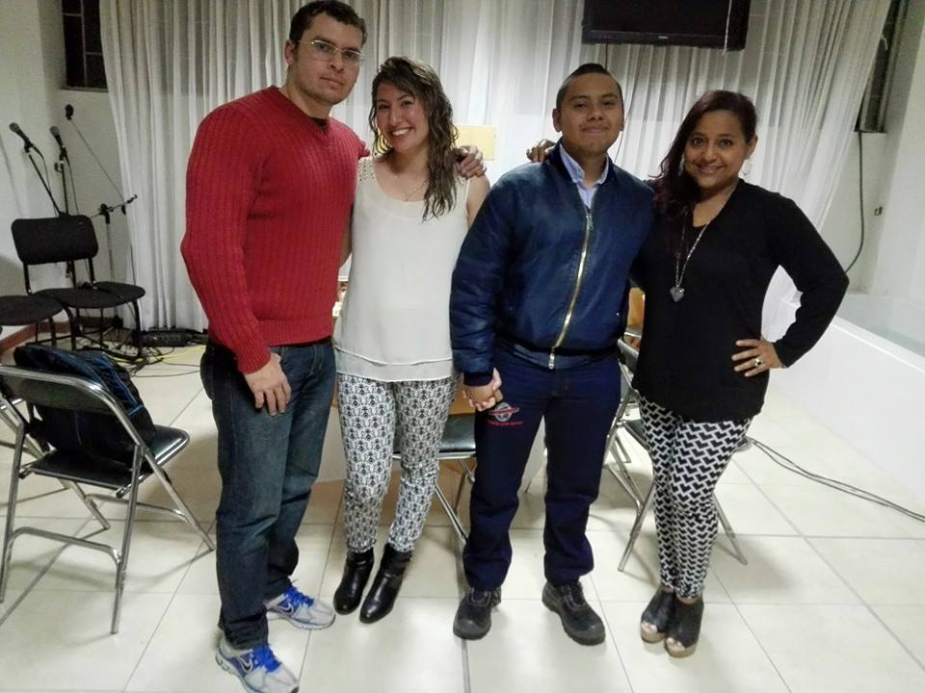
SEMINARIO CUATRO ENTREVISTAS A SIERVAS BUENAS Y FIELES
EJEMPLOS:
Experiencia con niños San Rafael Antioquia.
Experiencia en personas que han sido bautizadas compartiendo su gozo.
Conexiones con hermanos de otros países.
Consolación en dificultades.
Consejería.
Visitación

Slide 6
SEMINARIO CUATRO ENTREVISTAS A SIERVAS BUENAS Y FIELES
EXPERIENCIAS PARA ANIMAR A MUJERES A SER CREATIVAS EN EL SERVICIO DEL SEÑOR
Estar atenta al llamado de Dios. Ej. Samuel.
Desarrollar y poner en práctica tus dones.
Fortalecer tu fe.
Creer en el poder de Dios.
Ser creativa. No necesitas tener grandes recursos económicos para servir.
Trabajar en unidad. Ejemplo de Aarón, Hur y Moisés. Nehemías y la construcción del templo.
Detectar las personas que pueden ayudarte.
Desarrollar la valentía, el espíritu de servicio, el amor y gratitud.

Slide 7
SEMINARIO CUATRO ENTREVISTAS A SIERVAS BUENAS Y FIELES
EJEMPLOS DE ACTIVIDADES QUE TIENEN UN IMPACTO POSITIVO
MINISTERIO INFANTIL:
Escuela bíblica de vacaciones en el barrio o en tu colonia.
De la Iglesia a la comunidad: Ej. actividad con niños Chía.
Apoyo a misiones para escuela bíblica de vacaciones. Ej. San Rafael Antioquia.
Seminarios de capacitación a maestras, mostrando como podemos enseñar a nuestros niños buscando llegar a sus corazones, saliéndonos de los patrones o metodologías comunes.
MINISTERIO SOCIAL Y DE BENEVOLENCIA(interno y externo)
Impactando el barrio donde esta nuestra congregación.
Ej. Ministerio en Hogar de Ancianos, Fundaciones, etc.
Caja Víveres para hermanos necesitados en nuestra congregación.

Slide 8
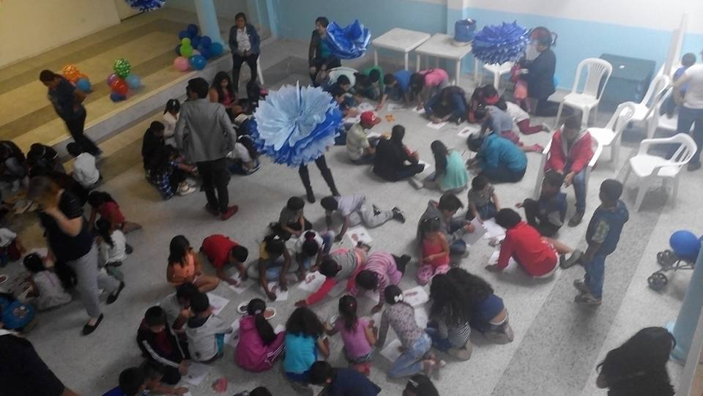
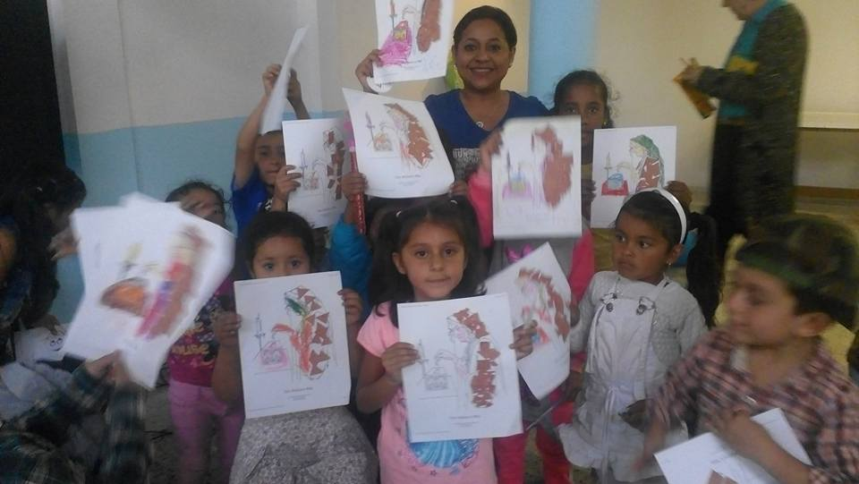
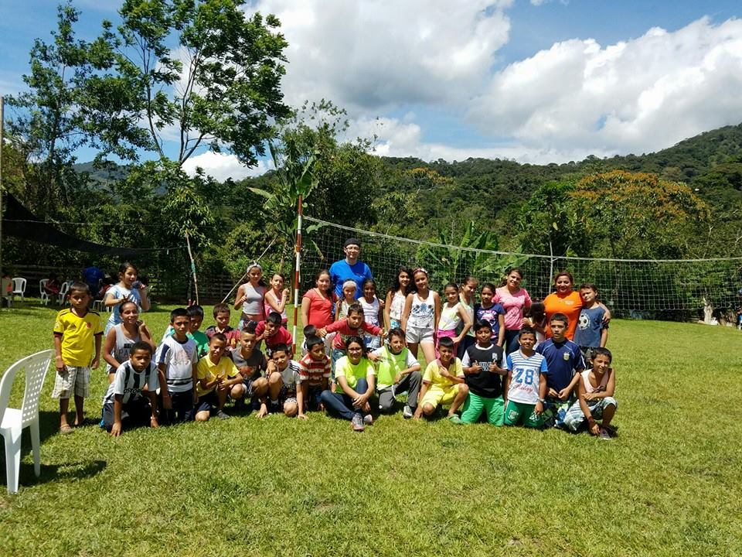
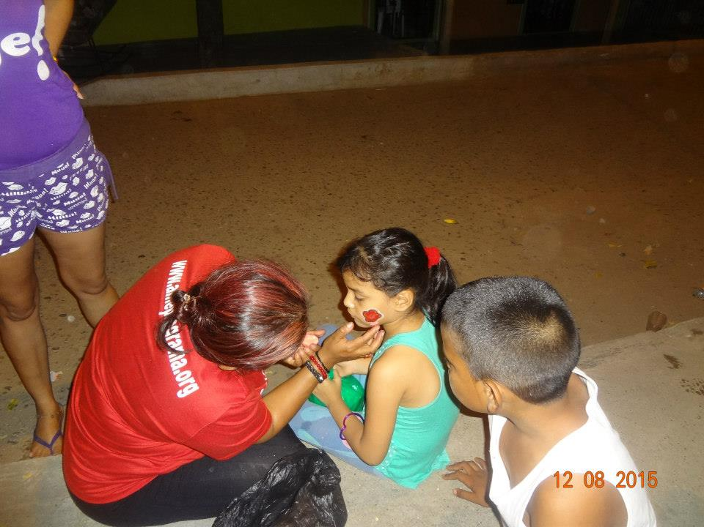
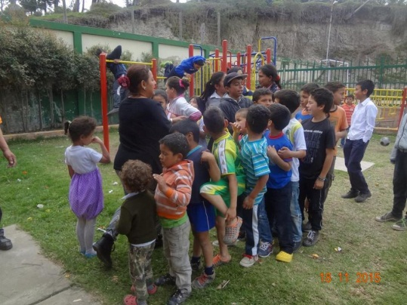
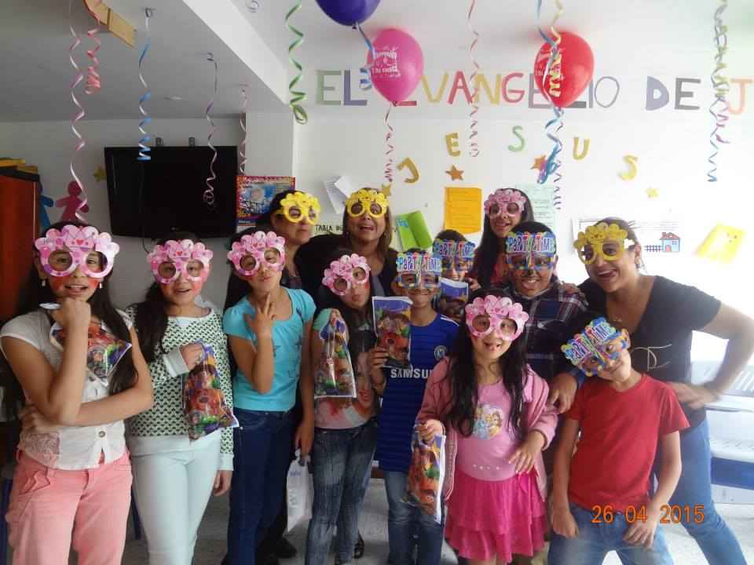

Slide 9
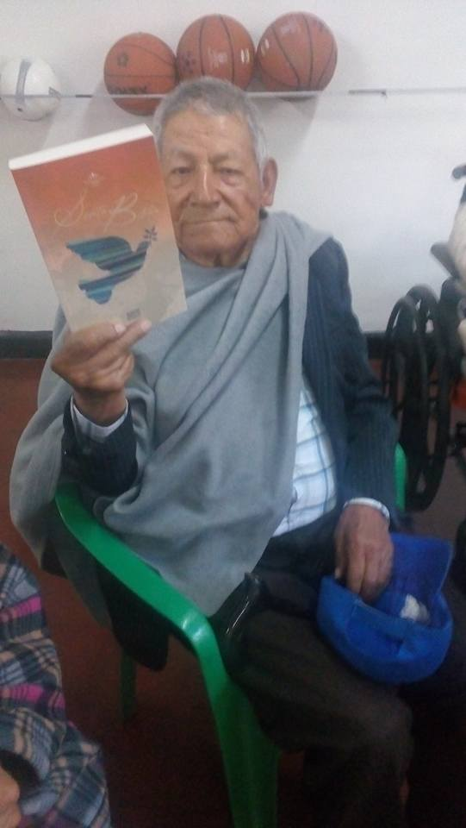
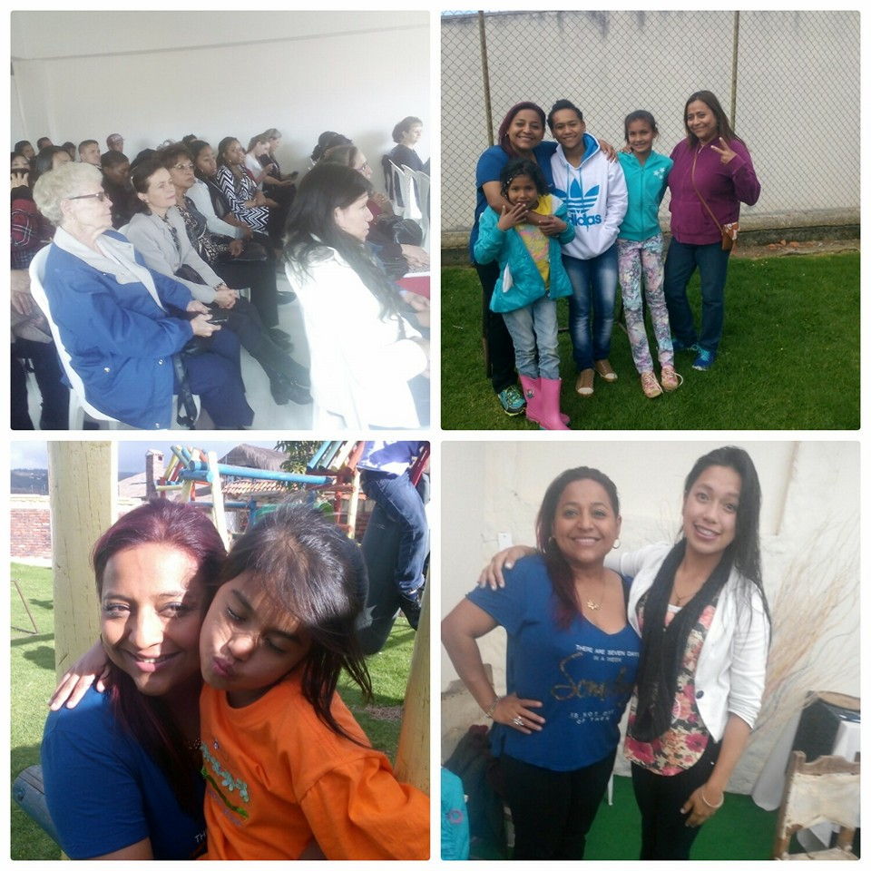
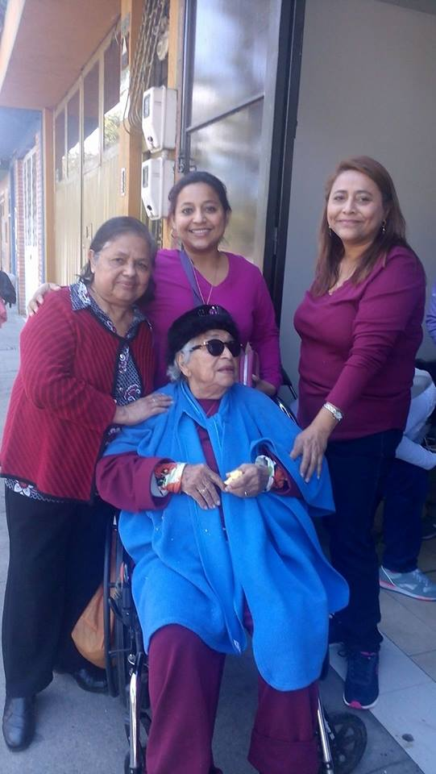
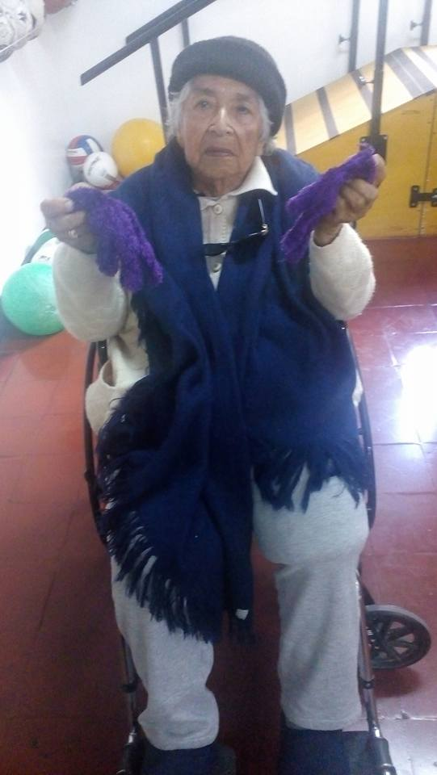
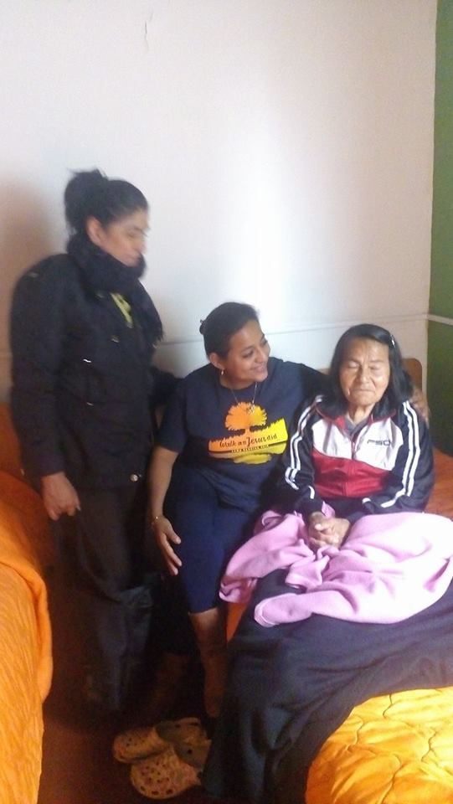

Slide 10
SEMINARIO CUATRO ENTREVISTAS A SIERVAS BUENAS Y FIELES
EJEMPLOS DE ACTIVIDADES QUE TIENEN UN IMPACTO POSITIVO
TRABAJO CON DAMAS:
Seminarios locales, nacionales e internacionales.
Retiros que busquen desarrollar tiempos en silencio y a solas con Dios, buscando trabajar las emociones y la espiritualidad en las damas.
Desarrollar actividades de amistad entre mujeres.
Lectura de Libros aplicados a mujeres.
Visitación y Consejería, damas o mujeres jóvenes.
Salir del esquema de clases, muchas veces necesitamos más convivencia.
EVANGELIZACION: A través de
Ministerio de niños
Células de mujeres
Evangelización usando contactos, yendo de dos en dos.
Evangelización apoyando trabajo evangelistico de la congregación.
NUNCA ES TARDE: Moisés, José, Madre Teresa de Calcuta, El ejemplo de la hna. Lilia.

Slide 11
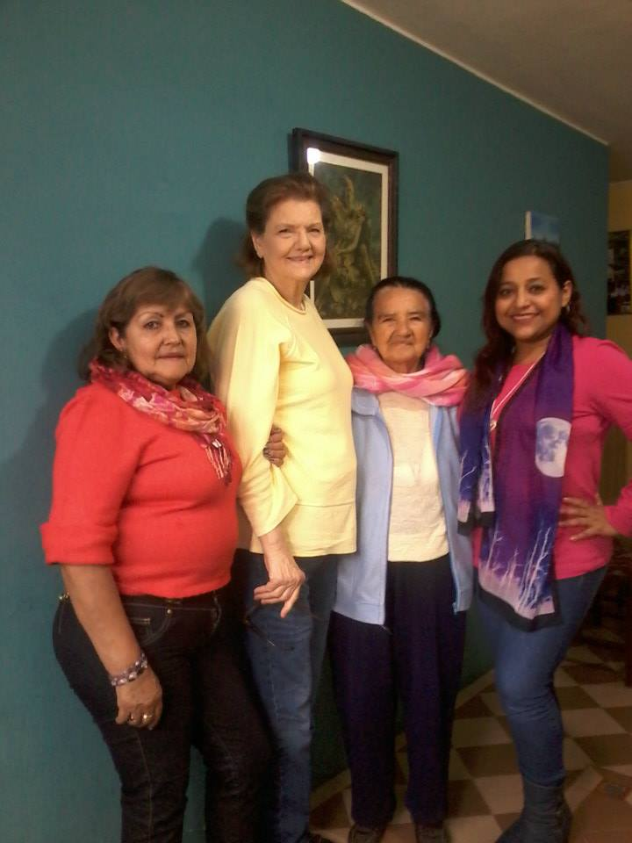
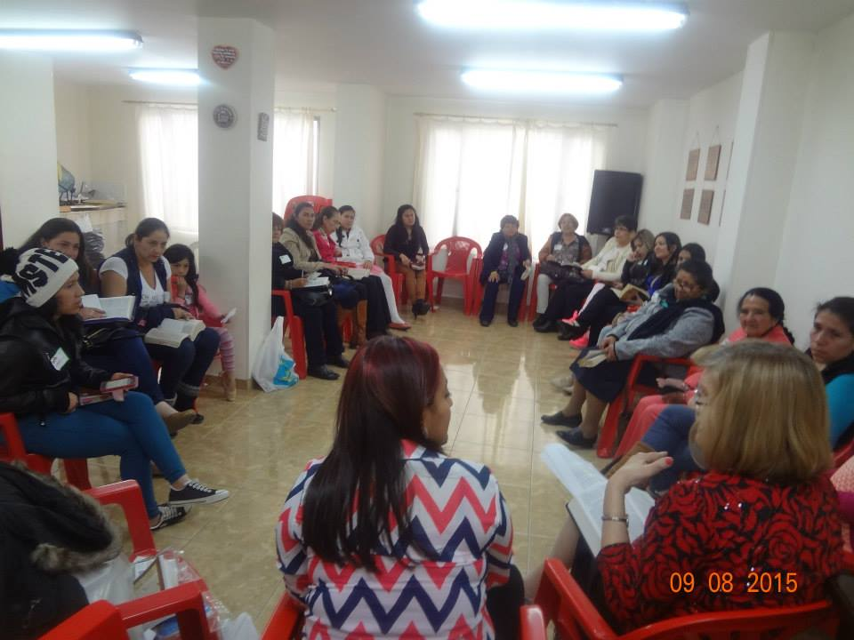
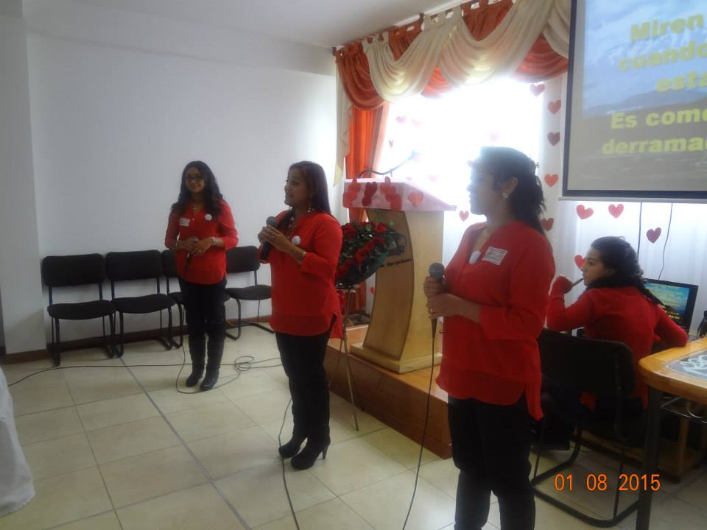
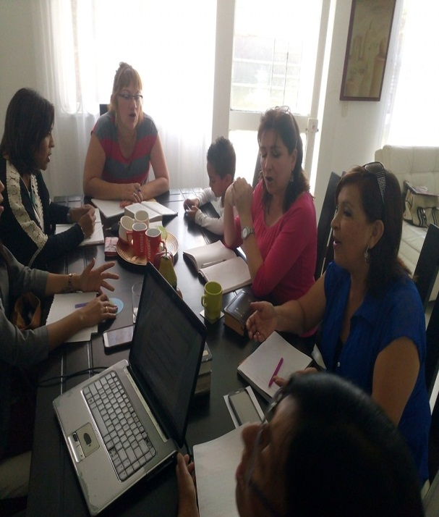
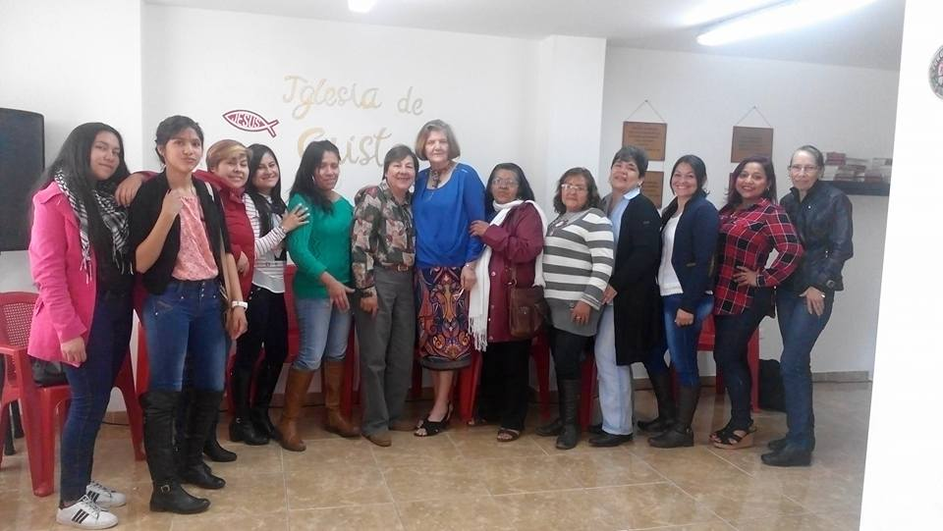
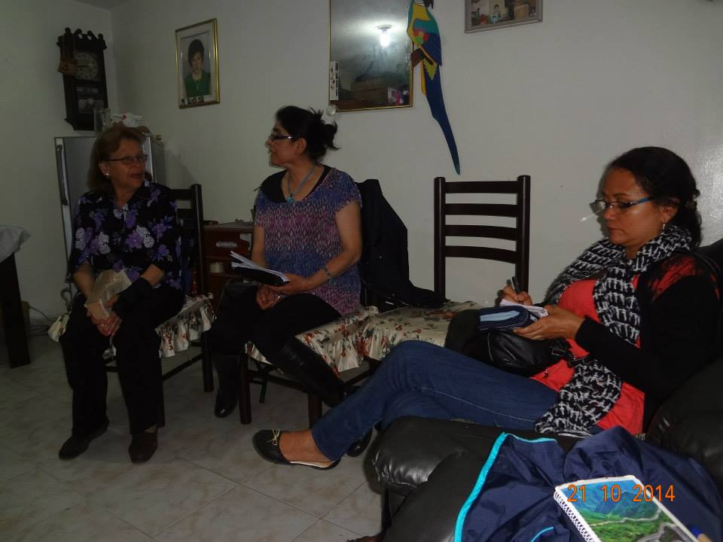

Slide 12
SEMINARIO CUATRO ENTREVISTAS A SIERVAS BUENAS Y FIELES
RECOMENDACIONES PERSONALES QUE PODRIAN AYUDAR A MEJORAR EL MINISTERIO DE LAS DAMAS
Él debe tener cada vez más importancia y yo, menos. JUAN 3:30
Es necesario que él crezca, pero que yo mengue
PARA LAS DAMAS: DESARROLLAR UN CARÁCTER INTEGRO
Revístete de Cristo.
Desarrolla una relación personal con Dios.
Sé una mujer de oración.
Devocionales personales.
Define y concientiza tu meta: Servir y honrar a Dios.
Pon al servicio tus dones, tus conocimientos y experiencia. Recordar. Parábola de los talentos.
Desarrolla tu carácter misionero, escucha la voz de Dios y su llamado.
Prepárate, capacítate, involúcrate, estudia la palabra.
Incluye 3 aspectos claves para que tu palabra tenga peso: Fidelidad, buen testimonio y Compromiso.
Busca ser una Mujer propositiva más No impositiva: Trabajar en unidad con el equipo de servidores. Apoyo al liderazgo, No mostrar rebeldía. Aprende a vender tus ideas, pero sobre todo deja que el Espíritu Santo obre en tus pensamientos.

Slide 13
SEMINARIO CUATRO ENTREVISTAS A SIERVAS BUENAS Y FIELES
Supera obstáculos: Incluso a ti misma, paradigmas, tradiciones, etc.
En Cristo debemos des-etiquetar a las mujeres, la cultura, emociones, etc.
Elige salir de tu zona de confort pero mantén tu delicadeza como mujer.
Mantén una buena disposición con un Ánimo pronto.
Anímate. Nunca es tarde para comenzar a servir y hacer algo por la obra del Señor.
Se solidaria y trabaja en unidad. Es importante Apoyarse unas otras.
Si eres soltera y te gusta trabajar no busques a alguien que no esté sujeto a Dios. Si esta casada también anima a tu esposo y ayúdale a que su ministerio sea más exitoso.
Motiva y no te desanimes, Trabaja con las que lo deseen. Busca un Timoteo, un Bernabé o Un Pablo.
Cásate con la prudencia, aprendamos a guardar silencio cuando tengamos que hacerlo.
Sujétate con amor y humildad a los siervos que el Señor ha puesto en la iglesia.

Slide 14
SEMINARIO CUATRO ENTREVISTAS A SIERVAS BUENAS Y FIELES
PARA LOS LÍDERES
Ayuda a las damas a Identificar los roles: No se trata de ocupar el rol que no nos corresponde sino más bien de apoyar, servir contribuir a la edificación, estar activa, buscar un equilibrio.
Es necesario abrir el espacio de comunicación efectiva y constante con las damas. Los líderes o servidores deben escuchar a las damas.
Delegar y romper paradigmas en cuantos algunos servicios, por ej. El video beam, la benevolencia.
Trabajar en equipo con las damas.
Aprovechar la tecnología.

Slide 15
SEMINARIO CUATRO ENTREVISTAS A SIERVAS BUENAS Y FIELES
ACERCA DE MI MINISTERIO VALIENTES Y ESFORZADAS…
Alcanzar y llevar mujeres a Cristo de toda Colombia y de otros países en que Dios nos permita ser usadas, discipulándolas y desarrollando en ellas el carácter y la valentía de Débora y así como el corazón, esfuerzo y la disposición de Lidia con el fin de ser cristianas que reproduzcan el evangelio de Jesús como herramientas para su honra.
VERSICULO Y PENSAMIENTOS DE CIERRE
El que dice que permanece en El, debe andar como El anduvo. 1 Juan 2:6
“Cuando empezamos a entender quién es Cristo y lo que Él ha hecho por nosotros, no vamos a necesitar otra motivación. ¡Cristo es suficiente!” — Paul Washer.
“No brilles para que otros puedan verte. Brilla para que a través de ti otros puedan verlo a Él” — C.S. Lewis.

